Slide 1
BIOLOGIYA
10 SINF
MAVZU: 2-amaliy mashg‘ulot. Organizmlarning jinssiz va jinsiy ko‘payishini o‘rganish
‘
‘

Slide 2
O‘tgan dars mavzusini mustahkamlash
Diploid navli makkajo'xorining boshlang'ich jinsiy hujayralari soni 1260 tani tashkil etadi. Bu hujayralar mitoz va meyoz bo‘lindi. Urug‘lanishda makkajo‘xori spermalarining 40% qatnashgan bo‘lsa, urug‘lanishda qatnashmagan spermalardagi xromosomalar soni urug‘lanishda qatnashgan spermalardagi xromosomalar sonidan qanchaga ko’p?
A) 13650 B) 20160 C) 5040 D) 40320
1) 1260 x 8 = 10080 ta hujayra
2) 10080 – 100%
X – 60% X=6048ta spermiy urug‘lantirishda ishtirok etmagan. Undagi xromosoma soni makkajo‘xorida n=10 bo‘lgani uchun
3) 6048 x 10 = 60480
10080 – 100%
X – 40% X=4032ta spermiy urug‘lantirishda ishtirok etgan. Undagi xromosoma soni 4032 x 10 = 40320
Ular o‘rtasidagi farq
4) 60480 – 40320 = 20160 ga teng.

Slide 3
O‘tgan dars mavzusini mustahkamlash
spermatogenez
ovogenez
1. To‘rt bosqichdan iborat
2. Jinsiy hujayra hosil bo‘ladi.
Meyozda bitta yirik, 3ta mayda hujayra hosil bo‘ladi.
Shakllanishda qo‘shimcha qobiq bilan o‘raladi.
Uzoq davom etadi.
Meyozda 4ta gaploid hujayra hosil bo ‘ladi
Shakllanishda bosh, bo‘yin va dum qismlarga ega bo‘ladi.
Qisqa vaqt davom etadi.

Slide 4
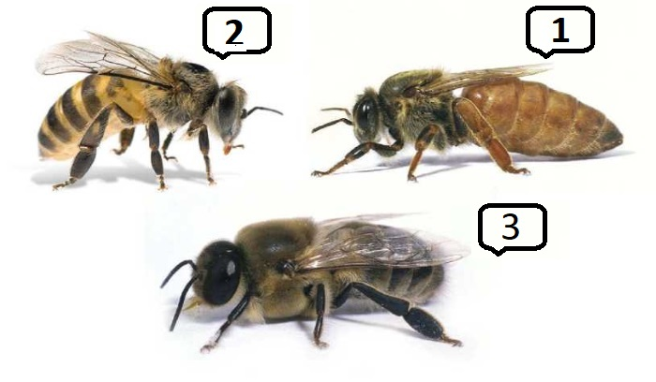
O‘tgan dars mavzusini mustahkamlash
Faqat asalari suti bilan boqilgan lichinkadan qanday jinsli organizm rivojlanadi? (urg‘ochi)
Asalarilarning bunday ko‘payish usuli qanday nomlanadi? (tabiiy partenogenez)
Erkak asalari qanday nomlanadi va uning vazifasi nimadan iborat? (truten, urg‘ochisini urug‘lantirish)
Ishchi asalari qanday jinsga ega bo‘ladi? (urg‘ochi)
Matn asosida 4ta mantiqiy savol tuzing.

Slide 5
DARS REJASI
Ko‘payish turlari
Suvo‘tlarning ko‘payishi
Sporali o‘simliklarning ko‘payishi
Organizmlarning ko‘payishiga doir masalalar yechish.

Slide 6
Ko‘payish turlari
Jinssiz ko‘payish
Jinsiy ko‘payish
Bitta organizm ishtirokida boradi;
Qulay sharoitda organizmlar jinssiz ko‘payadi;
Qisqa vaqtda ko‘p nasl beradi;
Evolyutsion jarayonda dastlab paydo bo‘lgan;
Ikkita organizm (erkak va urg‘ochi) ishtirokida boradi;
Noqulay sharoitga moslashgan organizmlar hosil bo‘ladi;
Nasl soni kam, lekin yashovchan bo‘ladi;
Meyoz bo‘linish kuzatiladi;

Slide 7
Ko‘payish turlari
Suvo‘tlarda
qulay sharoitda: ozuqa yetarli, harorat normal bo‘lsa, jinssiz usulda ko‘payadi
noqulay sharoitda: harorat past va ozuqa yetishmaganda jinsiy ko‘payadi
Sporali o‘simliklarda
jinssiz va jinsiy ko‘payish gallanadi, ya’ni galma-galdan sodir bo‘ladi

Slide 8
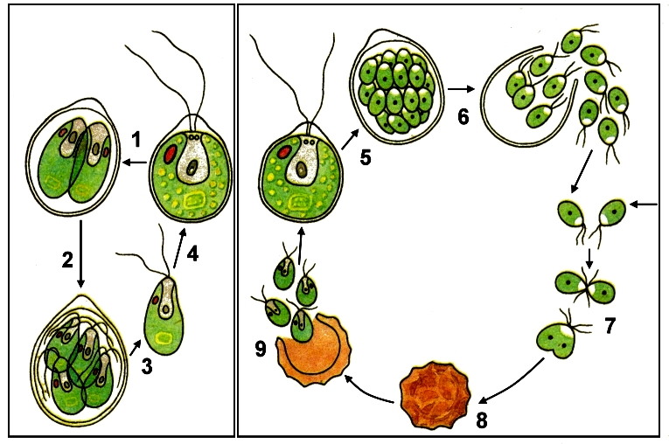
Xlamidomonadaning jinssiz va jinsiy ko‘payishi

Slide 9
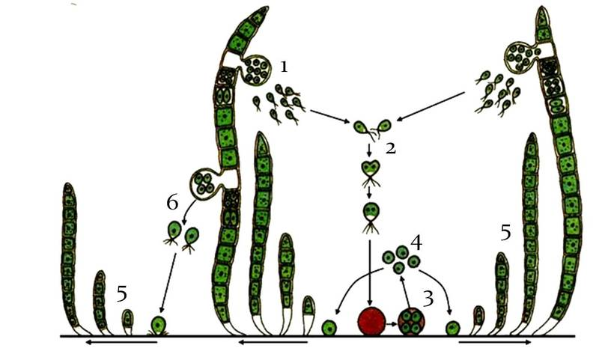
Ulotriksning jinssiz va jinsiy ko‘payishi

Slide 10
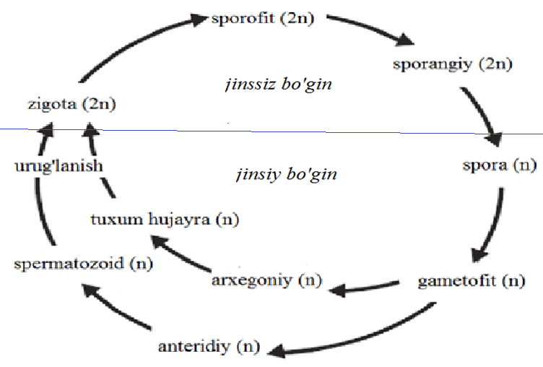
Sporali o‘simliklarning hayot sikli

Slide 11
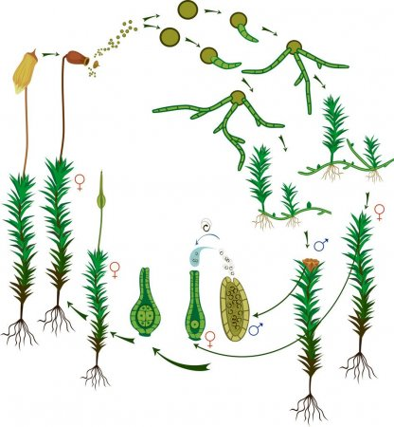
Yo‘sinlarning hayot sikli

Slide 12
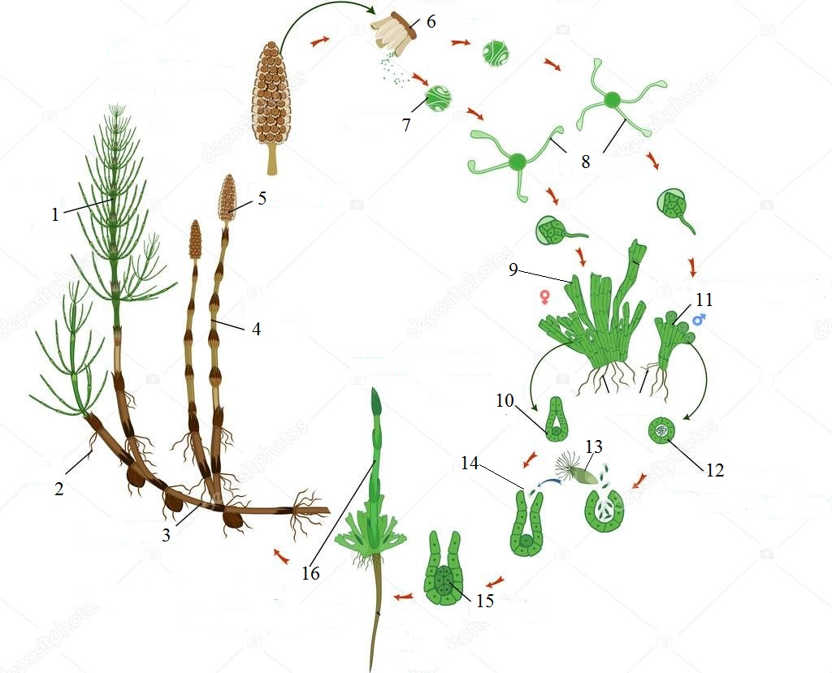
Qirqbo‘g‘imning hayot sikli

Slide 13
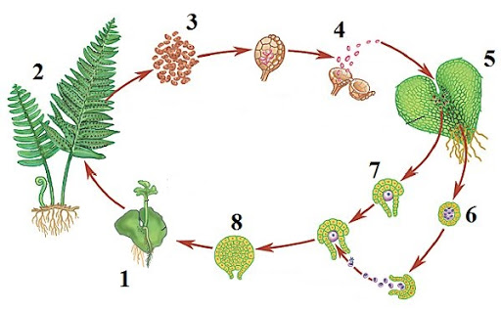
Qirqquloqning hayot sikli

Slide 14
Ko‘payish mavzusiga doir masalalar yechish
Jinsiy ko‘payish jarayonida ulotriksning 192ta yangi ipi hosil bo‘lgan. Ulotriks iplarini hosil qilishda nechta gameta ishtirok etgan? A)16; B)64; C)96; D)48;
2ta gameta 1ta zigota 4ta ip
4 ip – 2 gameta
192 ip – x
x = 96ta gameta
To‘g‘ri javob C

Slide 15

Ko‘payish mavzusiga doir masalalar yechish
Ulotriksning jinsiy ko‘payishida 128ta gametaning 25%idan zigota hosil bo‘lgan. Shu zigotadan qancha ulotriks ipi rivojlangan?
128
64
16
32
2ta gameta 1ta zigota 4ta ip
128 : 4 = 32ta gameta 25%
32 : 2 = 16ta zigota
16 x 4 = 64ta ip
To‘g‘ri javob B

Slide 16

Ko‘payish mavzusiga doir masalalar yechish
Ulotriksning ko‘payishida 64ta ikki xivchinli va 16ta to‘rt
xivchinli hujayralar ishtirok etsa, qancha ulotriks ipi hosil bo‘ladi?
144
272
80
96
Zoosporada 4ta xivchin;
Izogametada 2ta xivchin;
2ta gameta 1ta zigota 4ta ip
1) 64 : 2 = 32 ta zigota
2) 32 x 4 = 128ta ip
3)16ta zoosporadan 16ta ip
4) 128 + 16 = 144
To‘g‘ri javob A

Slide 17
Ko‘payish mavzusiga doir masalalar yechish
1) Xirzutum g‘o‘zasida 2n=52 xromosoma bor
2) Zigotada xromosoma - 2n - diploid to‘plamda bo‘ladi.
3) 6240 : 52 = 120 ta zigota.
4) 1 ta zigota --- 2 ta spermiylar
120 -------- x
X = 240 ta spermiy qo‘sh urug’lanishda ishtirok etgan.
Xirzutum g‘o‘zasida urug‘lanish natijasida bir nechta zigota hosil bo‘ldi. Zigotalardagi
xromosomalarning umumiy soni 6240ta bo‘lsa, qo‘sh urug‘lanishda ishtirok etgan spermiylar sonini toping.

Slide 18
Ko‘payish mavzusiga doir masalalar yechish
Ma‘lum bir o‘simlikning 80 ta birlamchi jinsiy hujayralardan hosil bo‘lgan spermiylarning 75%i urug‘lanishda ishtirok etmagan. Urug‘lanishda qatnashgan spermiylarning ja’mi xromosomalari soni urug‘lanishda qatnashmagan spermiylardagi ja’mi xromosomalar sonidan 7680taga farq qilsa, ushbu o‘simlikning kariotipini aniqlang
A) 24 B) 48 C) 20 D) 40
1) 80 x 8 = 640 hujayra
2) 640 x 0,75 = 480 ta qatnashmagan spermiylar
3) 640 – 480 =160 ta qatnashgan spermiylar
4) 480 – 160 = 320
5) 7680 : 320 =24
Spermiyda xromosoma n.
6) 24 x 2 = 48 2n=48

Slide 19
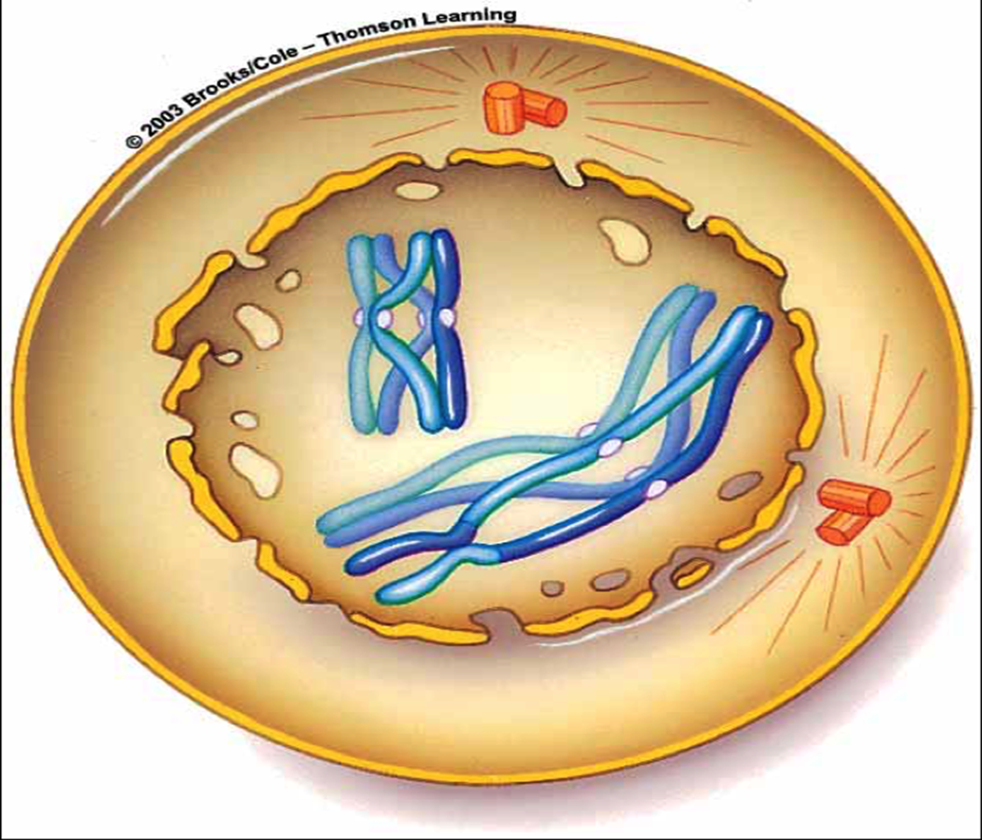
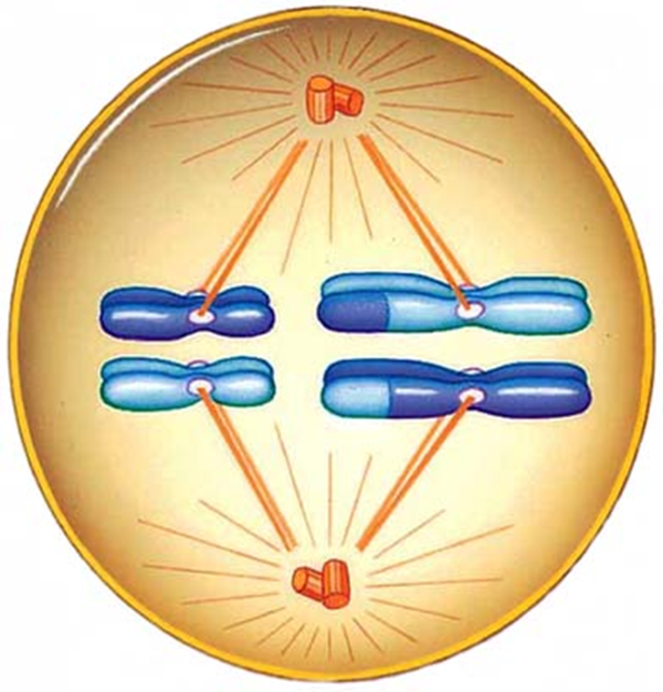
Mustaqil bajarish uchun topshiriqlar

Slide 20
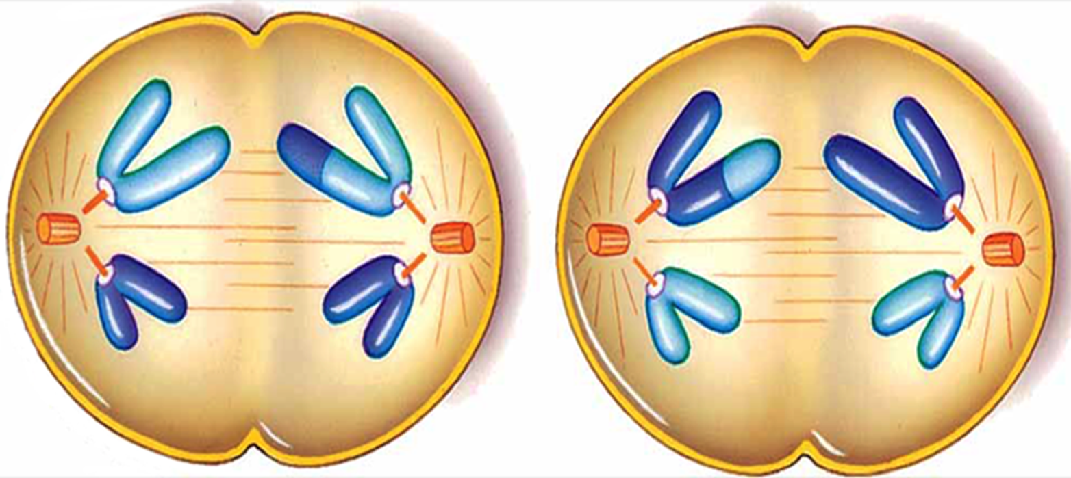
Mustaqil bajarish uchun topshiriqlar

Slide 21
Mustaqil bajarish uchun topshiriqlar

Slide 22
Mustaqil bajarish uchun topshiriqlar
Markaziy hujayra va spermiy qo‘shilishidan nima hosil bo‘ladi?
2) Shakli, o‘lchami bir xil gametalarning qo‘shilishi qanday nomlanadi?
3) Hayvonlarda jinsiy hujayralarning yetilishi qanday nomlanadi?
4) Spirogiraning bo‘laklarga bo‘linib ko‘payishi qanday ataladi?
5) Bezgak parazitining ko‘p bo‘laklarga bo‘linishi qanday nomlanadi?
6) Meyoz bo‘linishidan hosil bo‘ladigan bitta yirik hujayra?
7) Ulotriks jinssiz ko‘payganda hosil bo‘ladigan hujayra?
8) Erkak arilar qanday nomlanadi?
9) Monozigotali egizaklar qanday bo‘linish natijasida vujudga keladi?
10) Shoyigul va batatning vegetativ ko‘payish organi?

Slide 23
Mustaqil bajarish uchun topshiriqlar
Organizmlarning jinssiz ko‘payishini ifodalovchi javobni aniqlang .
A) dizigotali egizaklar, qirqbog‘imning sporalar yordamida ko‘pyasihi
B) semganing uvildiriq tashlashi, temirchakning zigotadan rivojlanishi
C) ulotriksning izogametalar yordamida ko‘payishi, asalrilarda partenogenez
D) ulotriksning zoosporalar yordamida ko‘payishi, nokni kurtak payvand qilish
Organizmlarning jinsiy ko‘payishini ko‘rsatuvchi misollarni toping.
A) gidraning fragmentatsiyasi, funariyaning zigota hosil qilishi
B) tilyapiyaning uvildiriq tashlashi, asalari trutenlarining rivojlanishi
C) zuhrasochning arxegoniy hosil qilishi, achitqining kurtaklanishi
D) laminariyaning zoosporalar yordamida ko‘payishi, qirqbo‘g‘imning zigota hosil qilishi

Slide 24
Mustaqil bajarish uchun topshiriqlar
Sholi o‘simligining spermiylaridagi xromosomalari soni makkajo‘xori xromosomalarining n
to‘plamidan 2taga ortiq. Agar bir tup sholi o‘simligida 158ta don hosil bo‘lsa, tuxum hujayralarni
urug‘lantrishda ishtrok etgan spermiylardagi xromosomalar sonini toping.
Kungaboqarning somatik hujayrasidagi xromosomalar soni olchaning somatik hujayrasidagi
xromasomalar sonidan 2taga ko‘p. Kungaboqarning savatchasida 442ta urug‘ hosil bo‘lsa, shu
urug‘ni hosil qilishda qatnashgan mikrosporadagi xromosomalar sonini toping.

Slide 25
Mustaqil bajarish uchun topshiriqlar
O‘simlik | Jinssiz ko‘payishi | Jinsiy ko‘payishi
Yo‘sin
Qirqbo‘g‘im
Qirqquloq

Slide 26
Mustaqil bajarish uchun topshiriqlar
14-15-§. 66-74 – betlardagi
mavzularni takrorlash

